Slide 1
Проект:
«Моделирование как средство развития творческих способностей дошкольников».
Автор проекта:
Щукина Елена Анатольевна
воспитатель МБДОУ д - с № 52
г. Таганрог

Slide 2
Актуальность
Реализация задачи по созданию благоприятных условий развития детей в соответствии с их возрастными и индивидуальными особенностями и склонностями, развитие творческих способностей и инициативы в соответствии с ФГОС ДО.
Реализация базисных задач эстетического воспитания, обучения и развития детей на всех ступенях дошкольного детства.
Ребёнок-дошкольник очень пластичен и легко обучаем, но для дошкольника характерна быстрая утомляемость и потеря интереса к занятию. Использование методов моделирования и схематизации вызывает интерес у детей и помогает решить целевые ориентиры ФГОС ДО.
Применяя графическую аналогию, мы учим детей видеть главное, систематизировать полученные знания.
Подготовка дошкольников к успешной адаптации.

Slide 3
Цель проекта
Создание условий для развития творческих способностей детей в продуктивных видах деятельности, с использованием методов моделирования и схематизации.
Задачи проекта
Повысить компетентность в вопросе творческого развития детей дошкольного возраста в художественно - творческой деятельности.
Способствовать развитию творческих способностей воспитанников посредством моделей и схем.
Использовать развивающую предметно – пространственную среду, в развитии интереса детей к художественно – творческой деятельности.

Slide 4
Ожидаемый результат
Повышение уровня развития творческих способностей и творческой инициативы у воспитанников.
Расширение и обогащение художественного опыта.
Формирование предпосылок учебной деятельности (самостоятельное планирование деятельности, самоконтроль, самооценка, обобщенные способы действия) и умения взаимодействовать друг с другом.

Slide 5
Условия реализации проекта
Наличие развивающей предметно - пространственной среды, стимулирующей творческую активность детей.
Создание комфортного психолого – педагогического климата в работе с детьми.
Совместная организованная деятельность в рамках кружковой работы «Умелые ручки».

Slide 6
Этапы реализации проекта
I этап (подготовительный)
Изучение теоретического аспекта проблемы развития творческих способностей у детей дошкольного возраста в художественно – творческой деятельности (И.А. Лыкова, Т.С. Комарова, В.Н. Лукьяненко, О.М.Дьяченко, Н.Г.Салмина).
Анализ нормативно-правовой, организационно-методической, материально-технической базы.
Выявление уровня развития творческих способностей у детей дошкольного возраста.
Разработка перспективного планирования кружка «Умелые ручки».
Создание развивающей предметно – пространственной среды.

Slide 7
Состояние проблемы
Опираясь на классификацию знаково-символических средств, представленные в монографиях Е.Е. Сапоговой и Н.Г. Салминой, мы рассматриваем схематизацию и моделирование как виды знаково-символической деятельности, имеющие свои функции и особенности, и как средства, с помощью которых можно развивать у воспитанников художественно-творческие способности. В схематизации и моделировании применяются специфические кодовые системы. Моделирование отличается от схематизации тем, что в схематизации выбор средств идет по пространственно-графическим характеристикам, в моделировании - не только по пространственно-графическим, но и по буквенно-цифровым. В принципе схемы, которые используются при схематизации и моделировании, могут быть одними и теми же. Различие между этими видами знаково-символической деятельности коренятся в их структурном решении: схемы выступают как орудие деятельности, а модели - как ее объект. В структуре схематизации как деятельности можно выделить следующие составляющие ее операции: 1) предварительный анализ; 2) построение схемы (или восприятие готовой схемы); 3) работа с реальностью при помощи схемы.
Построение схем, как отмечает Н. Г. Салмина, в традиционном обучении встречается редко. В педагогической практике как самостоятельное действие обычно применяется только последняя операция – работа с реальностью с привлечением схемы или модели.

Slide 8
Модель — это своеобразный каркас, структура какого-либо предмета или явления. В целом, существует три этапа работы по моделям: 1) имитационный, который заключается в повторении и запоминании модели; 2) манипуляционный, в котором с моделью проделываются различные изменения, в результате чего возникают ее варианты; 3) созидательный – воспитанники строят большое количество новых моделей и их вариантов, используя не столько изменение модели, но и сцепление двух или нескольких моделей.
Когда воспитанник видит в наглядной форме, благодаря схемам и моделям, существенные характеристики объектов (скрытые свойства и связи предметов), им осуществляется более полный анализ реальности. При применении схем и моделей включаются все возможные ресурсы ребенка(в частности, восприятие, мышление, память, воображение, речь). Таким образом, планомерное формирование художественно-творческой деятельности воспитанников на основе моделирования и схематизации приводит к разностороннему развитию всех ресурсов (функций) индивидуума, а не изменениям в сфере одного какого-либо процесса, - это, на наш взгляд, один из критериев эффективности обучения.

Slide 9
II этап(основной) Содержание
Содержание кружковой деятельности «Умелые ручки» реализуются программами: «Цветные ладошки» И.А. Лыковой, Т.Н. Дороновой «Радуга».
В процессе обучения используются методы:
наглядные:
- модель;
- схема;
- использование ИКТ.
практические:
- игровой;
- упражнения.
Например:
«Формы»
Цель: упражнять детей в создании разных образов на основе преобразования форм и творческого воображения.
Варианты:
• Вылепить несколько геометрических тел (шар, кубик, кирпичик, пирамида) или фигур (круг, квадрат, треугольник). Предложить соединить их и превратить в разные предметы.
• Слепить двух похожих цыплят (или другой образ) из разных форм.
• «Читаем форму» - шар, диск, цилиндр, прямой и волнистый жгутик, пирамида, конус, клякса и т. д. На что это похоже? В этом упражнении лучше использовать материал нейтрального цвета, чтобы не вызывать у детей цветовых ассоциаций.
• Собери фигуру по картинке или схеме. Например: самолёт, собака, девочка, башня, кораблик и т. д.
«Пляшущие человечки»
Цель: учить анализировать простейшие схемы (фигурки человечков в разных позах) ; создавать на основе прочитанной информации выразительный динамичный образ и передать в лепке заданное движение.
Варианты:
• Повторить движение или принять такую же позу, как человек, изображённый на карточке. А после вылепить.
• Вылепить человека в какой-нибудь позе по желанию.
• Объединить вылепленные фигурки в общую композицию.

Slide 10
Алгоритм работы с моделью, схемой
В работе с опорными схемами
можно выделить несколько
этапов:
I этап. Это введение
элементов схем, символов.
Например, обозначения:
- цвета:
- формы:
- величины:
- действия:
II этап. Использование элементов опорных схем, символов на всех видах занятий, в различных видах деятельности, т.к. у ребёнка не должно быть «привыкания», что этот символ применим только в какой-то одной области потому что символ универсален.
III этап. Введение отрицаний.
Например,
- не большой
- не круглый
- не съедобный
IV этап. Сочетание символов, «чтения» цепочки символов.
V этап. Самостоятельный поиск детьми изображений, символизирующих какое-либо качество. Задачей этого этапа является активный поиск изображений, умение аргументировать свой выбор.
VI этап. Рассматривание таблицы и разбор того, что на ней изображено.
VII этап. Осуществляется перекодирование информации, т.е. преобразование из абстрактных символов в образы.

Slide 11
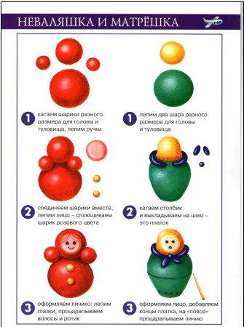
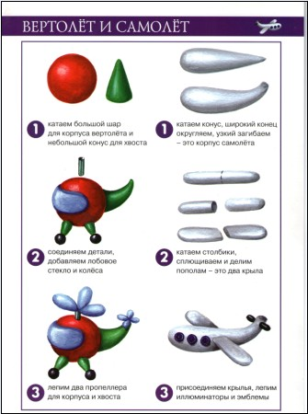
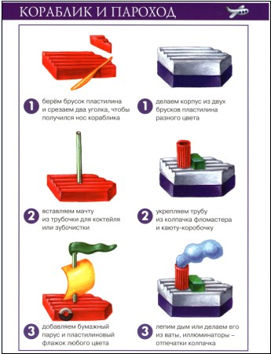
Схемы и модели

Slide 12
Воспитанники имеют возможность выбрать объект, который заинтересовал их и самостоятельно определить порядок своей работы.

Slide 13
Использование ИКТ, заинтересовал их. Так же, проектор очень удобен в плане наглядности, все этапы лепки отражены на экране, видно всем детям не зависимо от того где они сидят. Также преимуществом экрана считаю то, что каждый ребенок может выполнять задания не ориентируясь на темп других детей. Если ребенок не понял устного объяснение педагога, и наглядно образное восприятие у него развито больше, то для него будет удобнее самостоятельно рассмотреть схему и ориентируясь на неё лепить данный предмет.

Slide 14
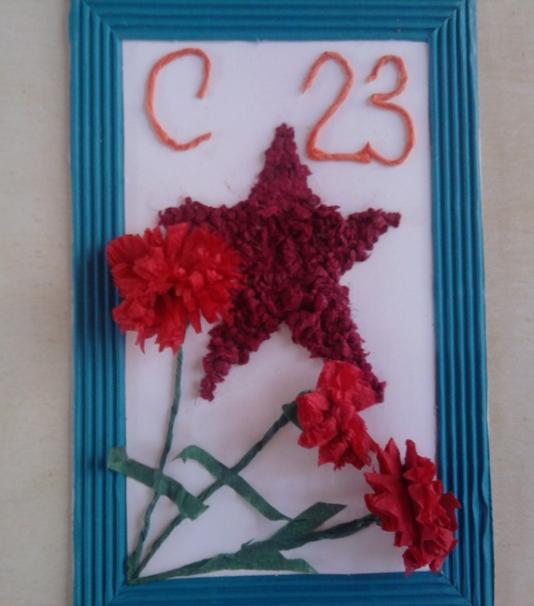
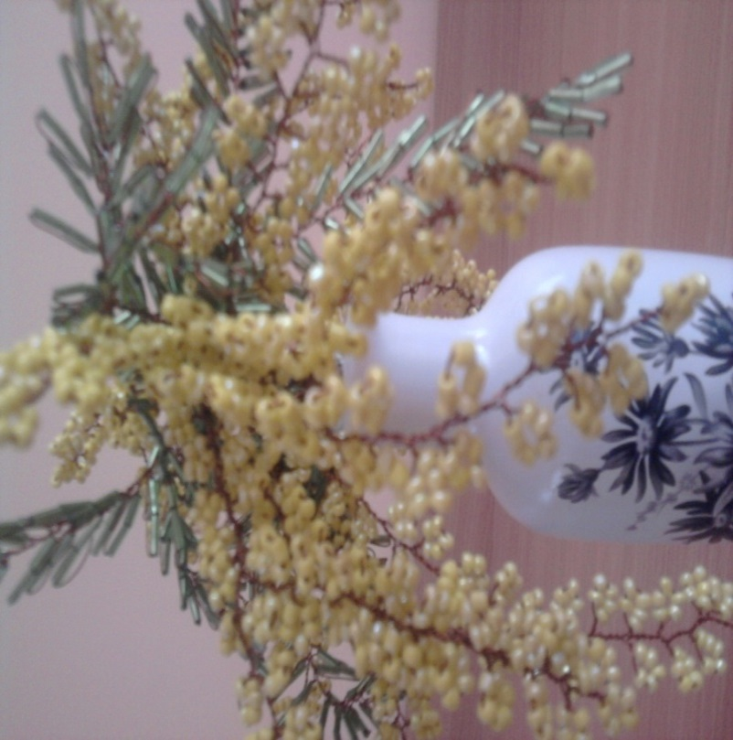
Работа с родителями
консультация для родителей «Развитие творческих способностей в лепке»;
буклет «Схемы»;
проведение выставок детских работ кружка «Умелые ручки»;
информация на сайте детского сада (отчёт о работе);
проведение итогового занятия в конце года с участием родителей;
составление фотоальбома лучших работ.
Участие воспитанников в городском конкурсе «Подарок маме».
Открытка «Поздравляем наших защитников»

Slide 15
Заключительный этап Содержание
Подведение итогов.
Составление первоначальной диагностики с итоговой.
Презентация результатов проекта.
Участие в конкурсах и выставках различного уровня (городском, международном).

Slide 16
Результативность
1. Спроектирована и создана предметно-развивающая среда, способствующая развитию творческих способностей дошкольников.
2. Внедрён проект работы по развитию творческих способностей дошкольников.
3. Повысился уровень развития творческих способностей детей.
4. Участие воспитанников в III всероссийском конкурсе детских рисунков «СтранаБезОпасности».

